Slide 1
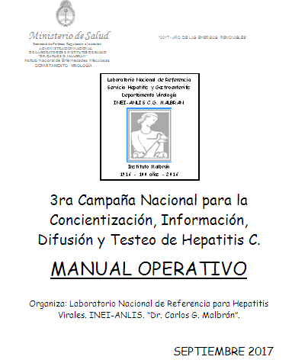
Hepatitis C
3ra Campaña Nacional de Concientización, Información, Difusión y Testeo en ARGENTINA.
Jorge Enrique Gonzalez
jegonzalez@anlis.gov.ar

Slide 2
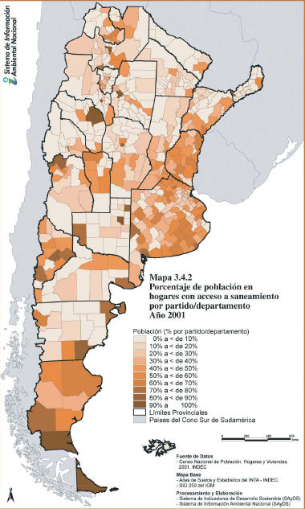
1 punto = 100 hab / km²
Acceso a Saneamiento
(% de pobl) 2010
Acceso a agua potable
(% de pobl) 2010
densidad poblacional 2010
Serv. Cloacas 48.3 % Agua de red 81.7 % 14.7 hab/km2 (14 450.8 – 0.1)
Sup. : 2 736 690 km² Población : 40 117 096 (mayoría urbana) 51.3% FEM
Cohorte de nacimiento (2010) : 756 176 Cobertura de Salud 63.9%
Fuente : INDEC Censo poblacional 2010.

Slide 3
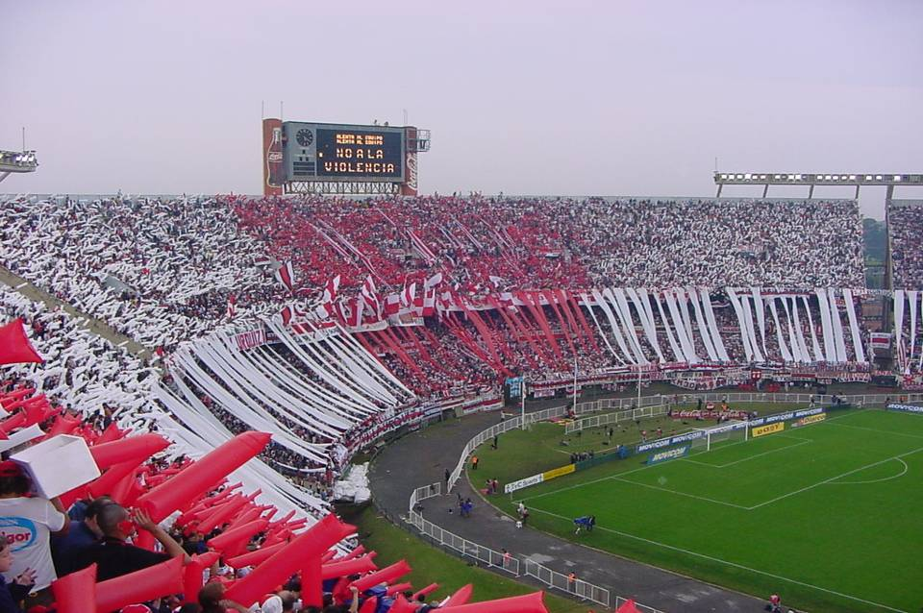
Hepatitis C :
La epidemia “silenciosa” …
GRAAAAACIAS POR OTRAAA ALEGRIIIIAAA !!!!! … (36)
> 50 000 espectadores …
> 500 infectados con HCV.
> 50% no lo sabe …

Slide 4


Slide 5
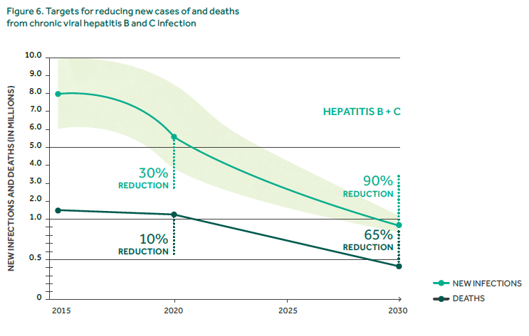
GLOBAL HEALTH SECTOR STRATEGY ON VIRAL HEPATITIS, 2016–2021

Slide 6
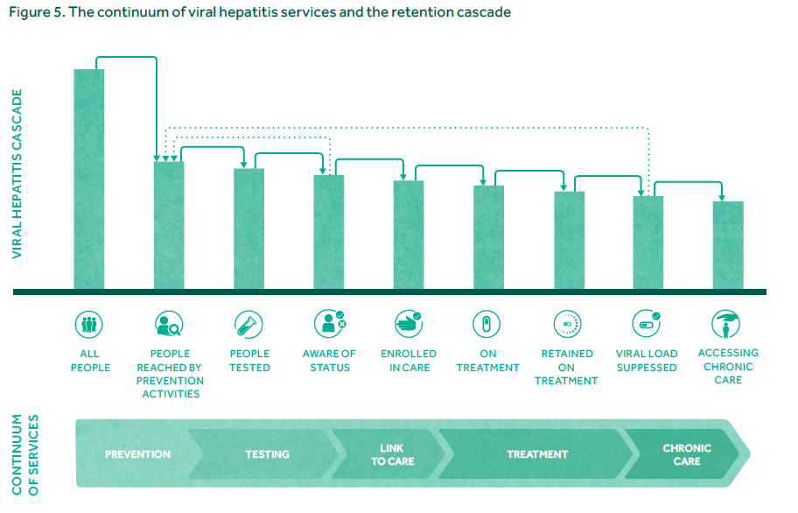

Slide 7
SEMANAS NACIONALES DE LAS HEPATITIS VIRALES
Objetivo:
Alertar y crear conciencia sobre estas patologías en la población a través de la difusión e información sobres las mismas.
Para ello se invitó a tomar al menos 100 muestras de sangre de individuos que concurran respondiendo al ofrecimiento de análisis gratis para Hepatitis B & C
“Encuesta por demanda espontánea inducida por invitación”
… dirigida a TODA la población con la única restricción de mayoría de edad (18 a).

Slide 8

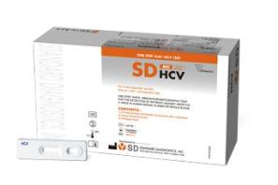
2015 - 2016 ¿? 2017
Semana de la Hepatitis C en 27 UC y Hospitales adheridos
Campaña Hepatitis Zero en Latino América.
Iniciada en San Pablo, Brasil por ABPH y Rotary Club Internacional.
*Donación de 15 000 pruebas rápidas marca ALERE (Korea) SD HCV Bioline.
LNR Agosto 2016.
Panel #10 FDA CBER
Sensibilidad : 97% vs
100 muestras de seroteca
Especificidad : 100% vs
100 muestras de seroteca HAV, HBV y HEV.

Slide 9
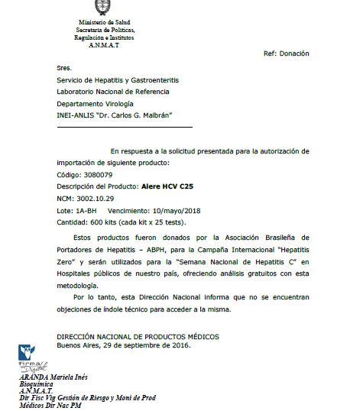

Slide 10
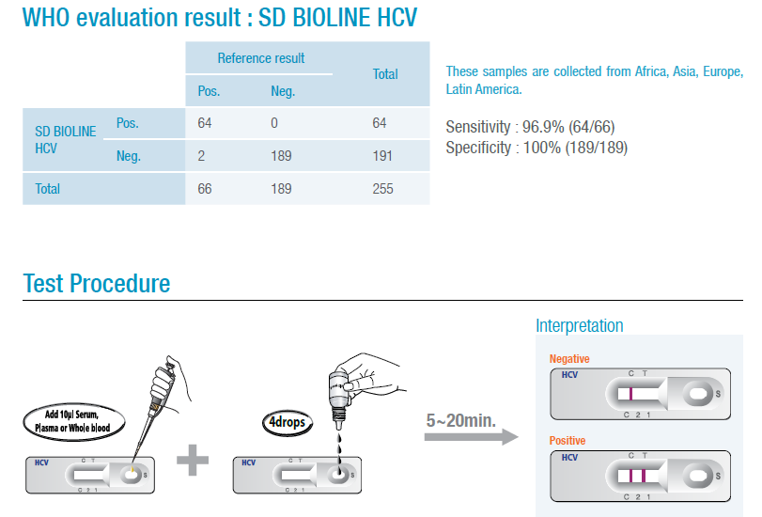

Slide 11
Unidades Centinela (UC)
para HEPATITIS VIRALES
& densidad poblacional
27 UC en 18 Provincias
en 25 ciudades
* Protocolo de trabajo común
-Guías de consenso
-Software específico (web)
*Control de Calidad Externo
en Serología de HBV y HCV
-Panel semestral desde Oct 2006.
* Comunicación Fluida
-Boletín electrónico mensual
“El Mangrullo” desde Feb 2004.
-Reuniones Anuales n:25
ininterrumpidas desde 1992
1 punto = 100 hab / km²

Slide 12
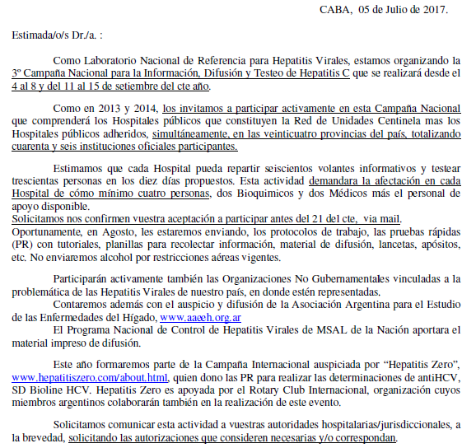

Slide 13
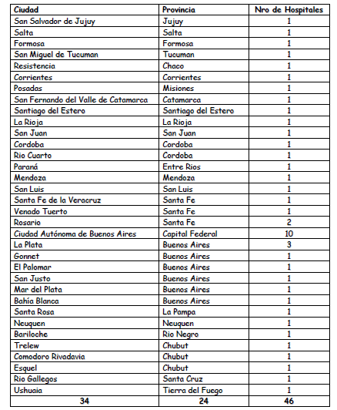
8
44

Slide 14
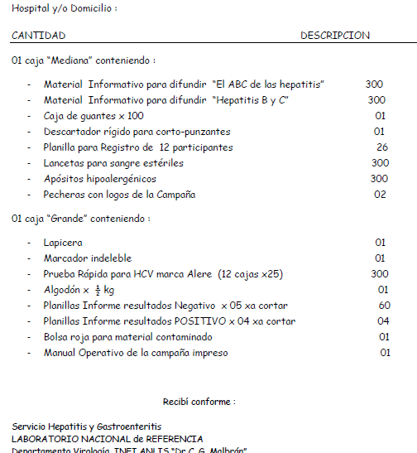

Slide 16
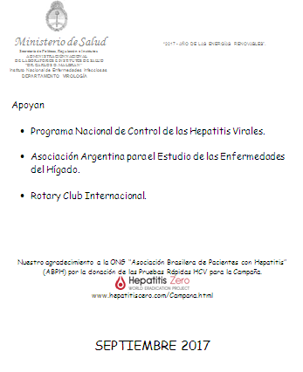

Slide 17
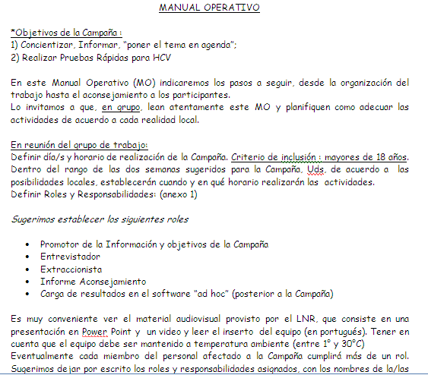

Slide 18
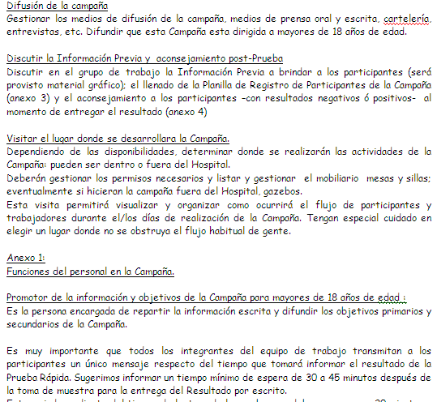

Slide 19
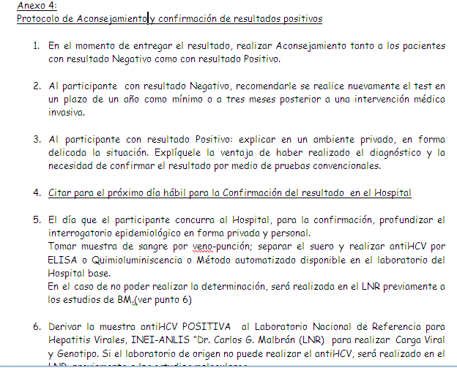

Slide 20
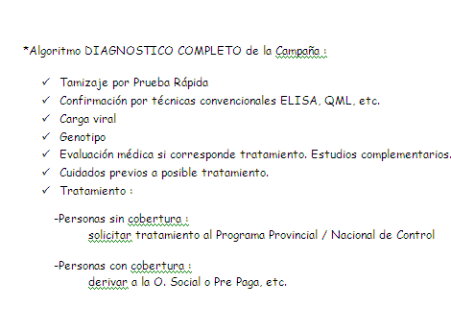

Slide 21
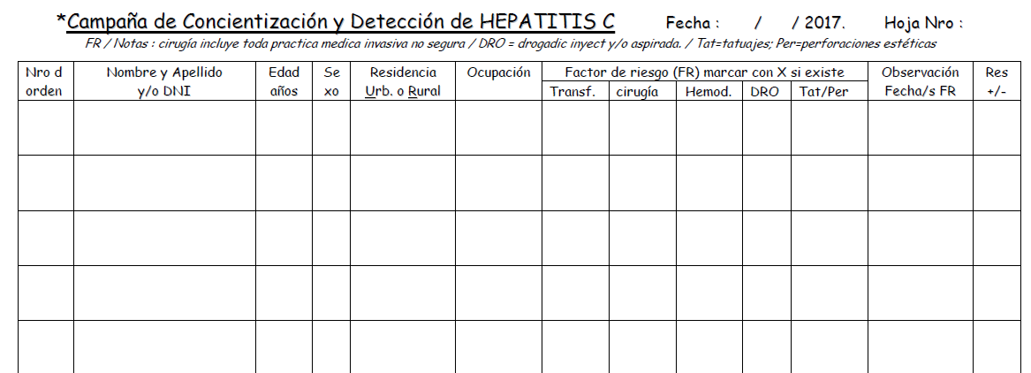

Slide 22
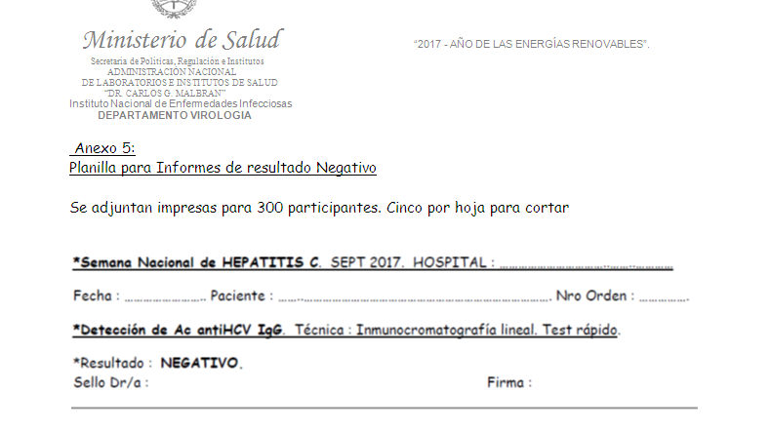

Slide 23
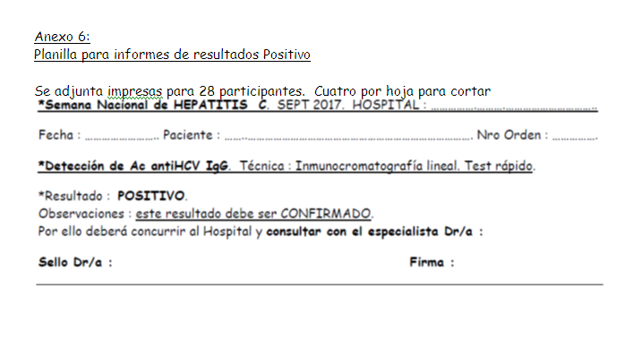

Slide 24
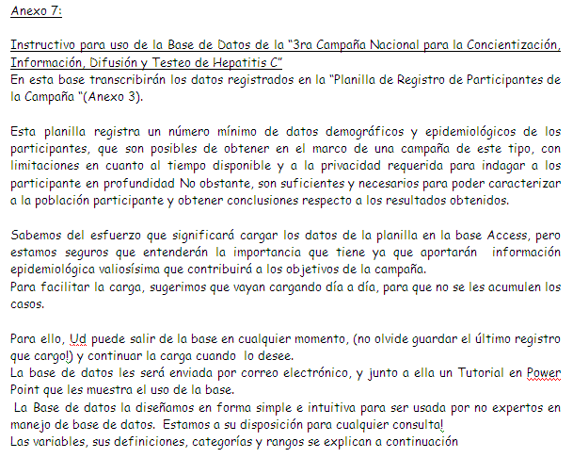

Slide 25
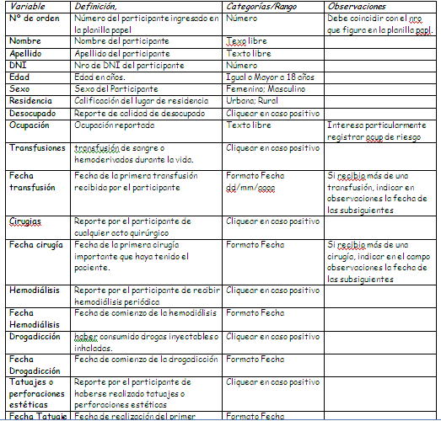

Slide 26
3ra Campaña Hepatitis C en todo el país .
1ra quincena de Septiembre 2017
1er Objetivo :
Solo en la 1er semana mas de 300 coberturas periodísticas .
2do Objetivo :
*44 hospitales x 300 pruebas = 13 200 pruebas distribuidas
*Devolución de Bases de Datos (BD) de cada Hospital participante
jueves 12/10/2017 22 BD recibidas … 50 %
Obs : 10-15 % de los Hospitales participantes superaron el numero de 300 individuos controlados x PR utilizando ELISA.

Slide 27
Bases de Datos de la Campaña Recibidas al 9/11/2017: 40/44
Total de Test Realizados: 11000
Nro de Registros en la base de datos | Nro de Hospitales
300 casos | 11
257-299 | 24
150-237 | 4
25 | 1
total Hospitales que informaron | 40

Slide 28
Participantes Campaña | Total
Htal Perrando | 300
Htal Padilla | 300
Htal San Martín | 300
Hospital Regional de Ushuaia | 300
Htal Madariaga | 300
Htal Cullen | 300
Htal San A. de Padua | 300
Htal del Milagro | 300
Policlinico Regional San Luis | 300
Htal Durand | 300
CEMAR | 300
Htal de Niños | 299
Htal San Roque - Gonnet/Inst Biológico de la Plata | 299
Htal Alende | 299
Htal Penna | 299
Htal de Clínicas | 299
Htal Rossi | 299
Htal Sor Ma Ludovica | 298
HMC | 298
Htal. Lucio Molas | 297
Htal Castro Rendón | 297
Htal Centenario | 296
Htal R Mejía | 296
Htal Reg Comodoro Rivadavia | 294
San Roque | 294
Htal Reg Río Gallegos | 294
Htal San Roque | 292
Htal Perón | 292
Htal. Reg Dr. R Carrillo/Epid Ministerio | 291
Htal San Martin La Plata | 289
Htal Garrahan | 289
Htal Argerich | 262
Htal Ped JP II/Lab central/Htal JR Vidal | 261
Htal Central | 260
Htal Gutierrez | 257
Htal Reg Bariloche | 237
Htal San Juan Bautista | 173
Htal Udaondo | 164
Htal Zonal Esquel | 150
Htal Margara | 25

Slide 29
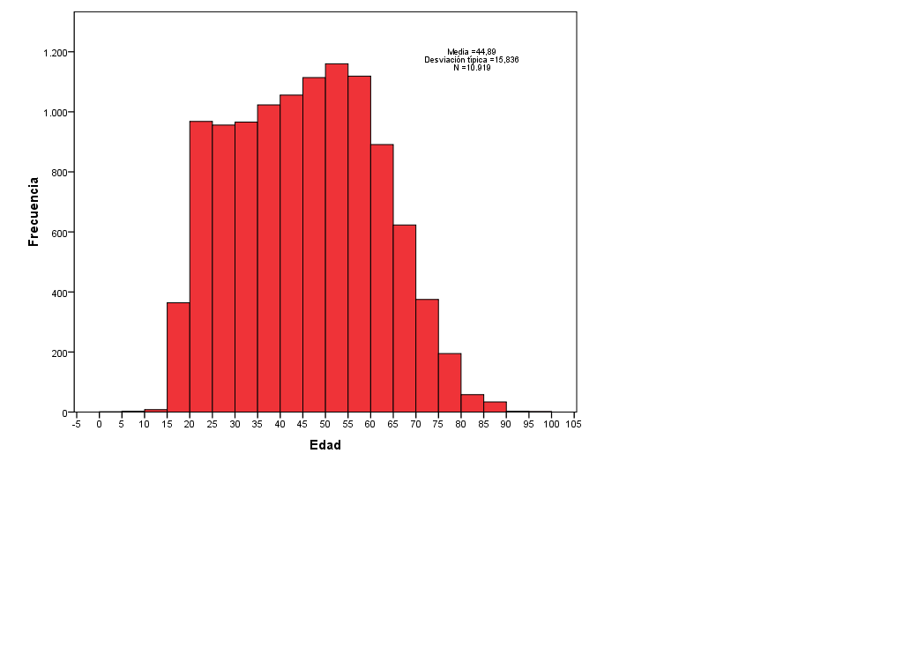
Distribución etaria participantes de la campaña
71 casos en menores de 18 años (en 22 Hosp/40)
81 casos sin registro de edad (en 21 Hosp. 47 casos en 2)
Notes:
Htal Zonal Esquel 26 s/d edad
Hospital Regional de Ushuaia 21 s/d edad

Slide 30
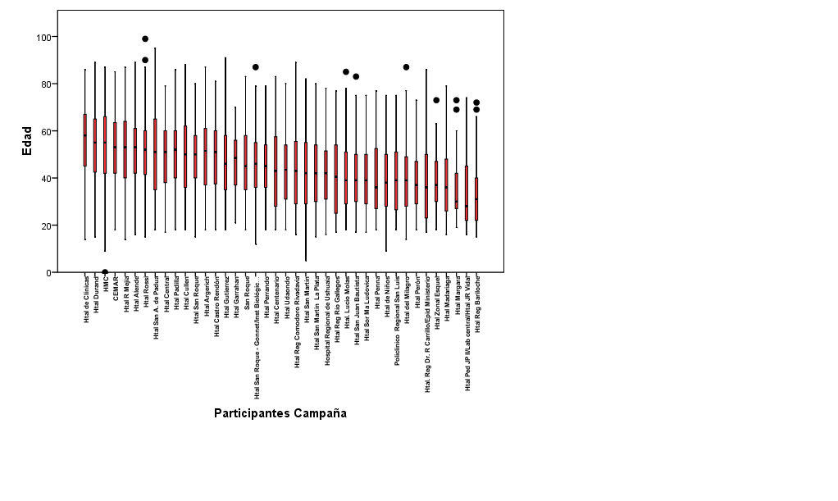
Distribución etaria por Hospital Participantes
Máxima Edad Media
Htal de Clínicas: 55 años
Mínima Edad Media
Htal Reg. Bariloche : 32

Slide 31
Participantes en la campaña: Distribución por sexo.

Slide 32
Distribución por sexo según Hospital Participante

Slide 33
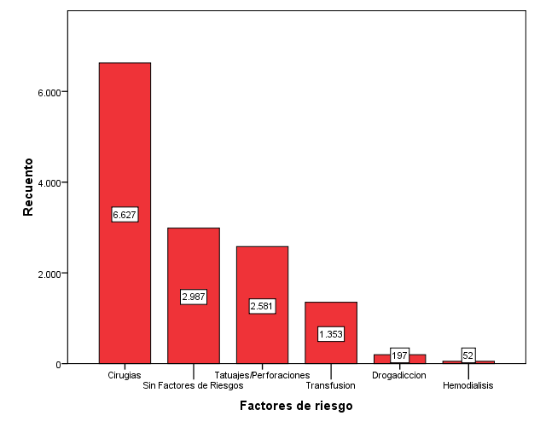
Participantes en la campaña: Distribución por factores de riesgo
60%
27%
2%
<1%
23%
12%

Slide 34
Bases de Datos de la Campaña Recibidas al 9/11/2017: 40/44
Total de Test Realizados: 11000
Resultados Globales:
antiHCV IgG | n | %
s/d | 16 | 0,15%
Negativo | 10905 | 99,14%
POSITIVO | 79 | 0,72%
Total general | 11000 | 100,00%

Slide 35
Hospital de Origen de los antiHCV Positivos Detectados
Participantes Campaña | CIUDAD | POSITIVO
Htal Argerich | CABA | 9
Htal San Roque | Cordoba | 7
Htal Durand | CABA | 7
Htal. Reg Dr. R Carrillo/Epid Ministerio | Santiago del Estero | 6
Htal de Merlo | Merlo | 5
Htal Centenario | Rosario | 4
CEMAR | Rosario | 4
Htal Penna | Bahia Blanca | 4
Htal Reg Comodoro Rivadavia | Comodoro Rivadavia | 3
Htal Zonal Esquel | Esquel | 3
Htal R Mejía | CABA | 2
Htal San Martin La Plata | La Plata | 2
Htal San Juan Bautista | SF del V d Catamarca | 2
Htal Padilla | SM Tucumán | 2
Htal Central | Mendoza | 2
Htal Sor Ma Ludovica | La Plata | 2
Htal de Clínicas | CABA | 2
Htal Rossi | La Plata | 2
Htal San A. de Padua | Rio Cuarto | 2
Htal Reg Río Gallegos | Rio Gallegos | 2
Htal Castro Rendón | Neuquén | 1
Htal del Milagro | Salta | 1
HMC | CABA | 1
Htal Reg Bariloche | Bariloche | 1
Htal Alende | Mar del Plata | 1
Htal Gutierrez | Venado Tuerto | 1
Htal San Roque | Gonnet | 1
Total general |  | 79

Slide 36
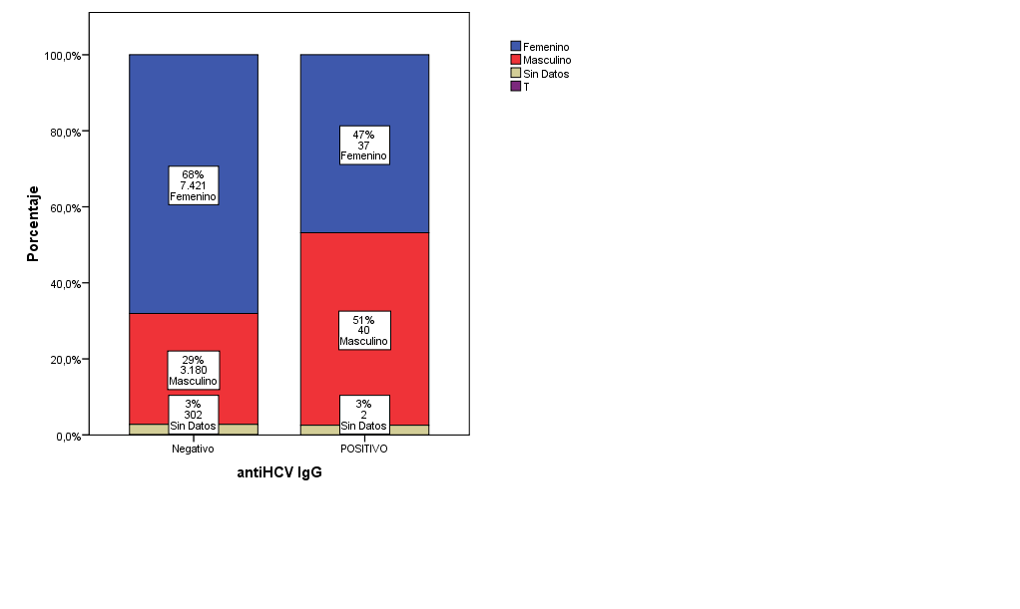
Distribución por sexo según resultado antiHCV
 | antiHCV IgG
 | Total |  | Sin Datos |  | Negativo |  | POSITIVO
 | n | % | n | % | n | % | n | %
Fem | 7468 | 67% | 10 | 63% | 7421 | 68% | 37 | 47%
Mas | 3224 | 29% | 4 | 25% | 3180 | 29% | 40 | 51%
S/D | 306 | 3% | 2 | 12% | 302 | 3% | 2 | 2%
T | 2 | 0% | 0 | 0% | 2 | ,0% | 0 | ,0%

Slide 37
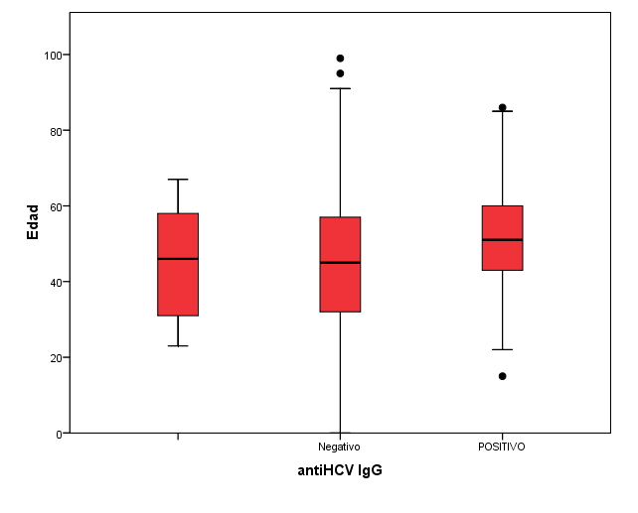
Distribución etaria según resultado antiHCV
 | Edad
 | Total | s/d | Negativo | POSITIVO
Media | 45 | 45 | 45 | 51
Desvio Estandar | 16 | 15 | 16 | 15
Percentil 25 | 32 | 31 | 32 | 42
Percentil 75 | 57 | 58 | 57 | 60

Slide 38
Factores de Riesgo según resultado antiHCV
 | antiHCV IgG
 | Total |  | Sin Datos |  | Negativo |  | POSITIVO
 | n | % | n | % | n | % | n | %
Total | 11000 |  | 16 | 100% | 10905 |  | 79
Cirugías | 6627 | 60% | 7 | 44% | 6562 | 60% | 58 | 73%
Sin F Riesgos | 2987 | 27% | 6 | 38% | 2972 | 27% | 9 | 11%
Tatuaj/Perfor | 2581 | 23% | 3 | 19% | 2554 | 23% | 24 | 30%
Transfusión | 1353 | 12% | 3 | 19% | 1323 | 12% | 27 | 34%
Drogadicción | 197 | 2% | 0 | 0% | 188 | 2% | 9 | 11%
Hemodiálisis | 52 | <1% | 0 | 0% | 50 | <1% | 2 | 3%

Slide 39
Muestras recibidas en el LNR para Confirmación diagnóstica, carga viral y genotipo
Se recibieron 17 muestras.
Hospital | Ciudad | Provincia | Nro Mtras
Htal Penna | Bahia Blanca | Bs As | 1
Htal Durand | CABA | CABA | 4
Htal Reg Bariloche | Bariloche | Rio Negro | 1
Htal San A. de Padua | Rio Cuarto | Cordoba | 2
Htal Sn Roque/ Lab ctral | Córdoba | Cordoba | 7
Htal Santojanni | CABA | CABA | 1
Htal del Milabro | Salta | Salta | 1
Total |  |  | 17

Slide 40
Muestras recibidas en el LNR para Confirmación diagnóstica, carga viral y genotipo
Se recibieron 17 muestras.
Confirmaciones Serológicas: 11, de las cuales 9 fueron positivas.
Cargas Virales: De las 9 muestras en las que se confirmó la serología, la Carga Viral fue detectable en 8 y ND en 1.
De las 6 muestras en las que no se realizó la confirmación serológica , por haber sido hecha en el hospital de origen, la carga viral dio detectable en 3

Slide 41
Muestras recibidas en el LNR para Confirmación diagnóstica, carga viral y genotipo
Se recibieron 17 muestras.
Nro de Muestras | Genotipo
4* | 3a
1 | 1b
2 | 2a/c
3 | 1a
1 | Pendiente
* Tres de las 4 muestras Gt 3a corresponden a miembros de un grupo familiar que concurrió al H Durand

Slide 42
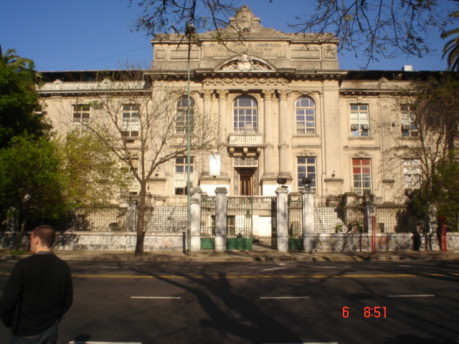
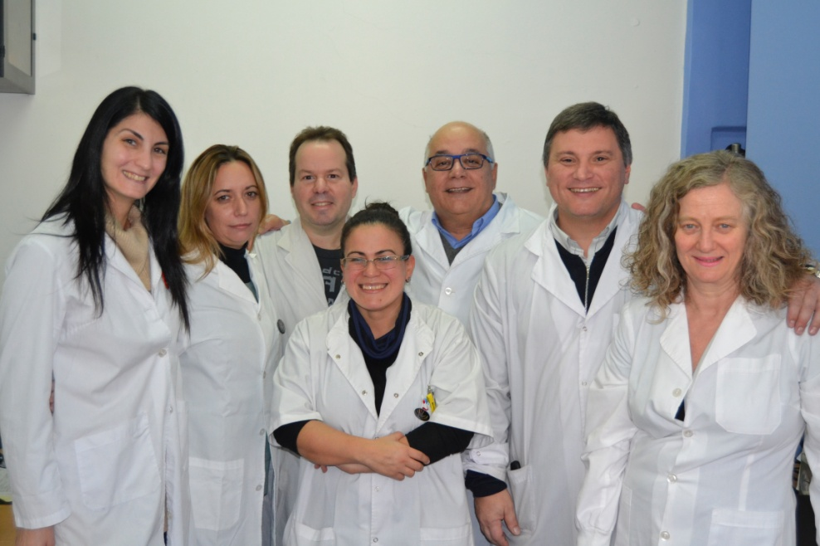
SERVICIO HEPATITIS Y GASTROENTERITIS
DEPARTAMENTO VIROLOGIA
LABORATORIO NACIONAL DE REFERENCIA
INSTITUTO NACIONAL DE ENFERMEDADES INFECCIOSAS (INEI)
ADMINISTRACION NACIONAL DE LABORATORIOS E INSTITUTOS DE SALUD (ANLIS)
“Dr. Carlos Gregorio Malbrán”
www.anlis.gov.ar/inst/INEI/virolog/hepatitis
www.hepatitisviral.com.ar

